Slide 1
Deutsch als die Muttersprache
Von Natascha Saftjuk

Slide 2
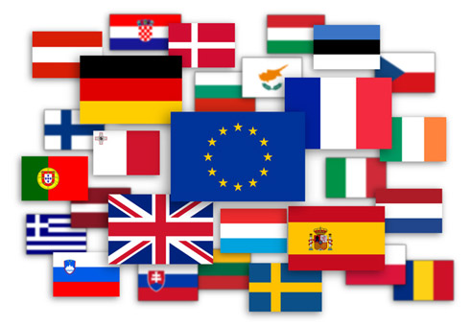
Deutsch ist eine zentrale europäische Sprache.

Slide 3
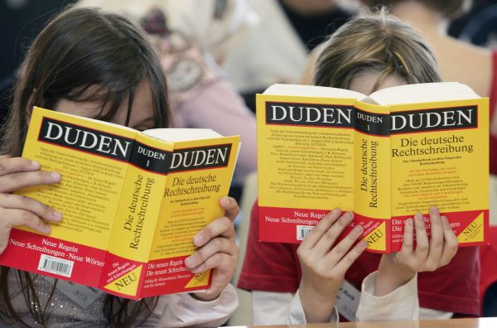
In Europa sprechen über 100 Milionen Menschen Deutsch als Muttersprache.

Slide 4
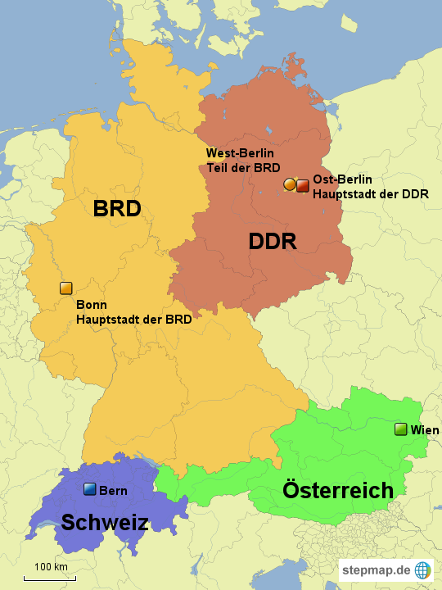
Die deutsche Sprache wird in sehr vielen Ländern der Erde gesprochen.

Slide 5
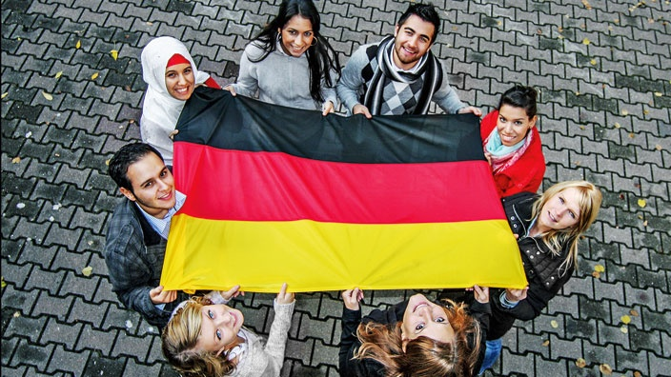
Zu aller erst natürlich in Deutschland selber und auch in österreich, in der Schweiz,im Fürstentum Liechtenstein und im Grossherzogtum Luxemburg

